Slide 1

优化营商环境
助企惠企政策
枣庄市生态环境局

Slide 2
01
01
惠企服务目标
目录
02
惠企政策简介
03
负责科室联系方式

Slide 3
一、惠企服务目标
进一步转变政府职能、强化服务意识，提高服务企业主动性。
扎实做好惠企纾困工作，提高服务企业发展的精准性、有效性、可操作性，以高水平服务提升企业环境管理软实力。
全面提升优化营商环境水平，助推全市经济高质量发展。

Slide 4
二、惠企政策简介
强化重点
项目保障
指导企业
争取中央
大气污染
治理资金
规范环评
中介服务
市场秩序
优化辐射类
行政许可
办理流程
推进柔性
执法包容
审慎执法
1
2
3
4
5
6
7
8
9
10
助力重点
行业企业
提级增效
实行环评
审批简政放权
推广共享
新能源非道路
移动机械
优化监管方式，
探索建立“免
打扰”服务机制
推行环保
信用评价核销

Slide 5
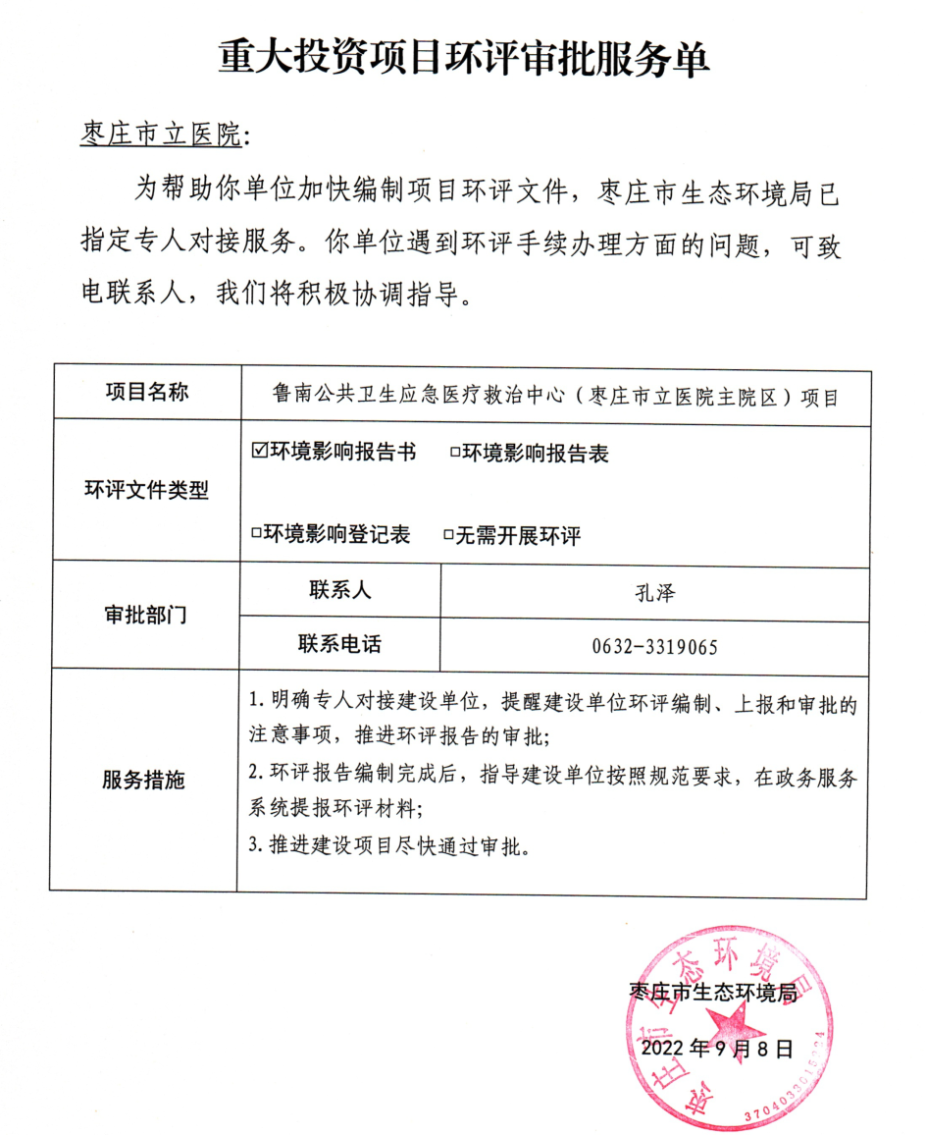
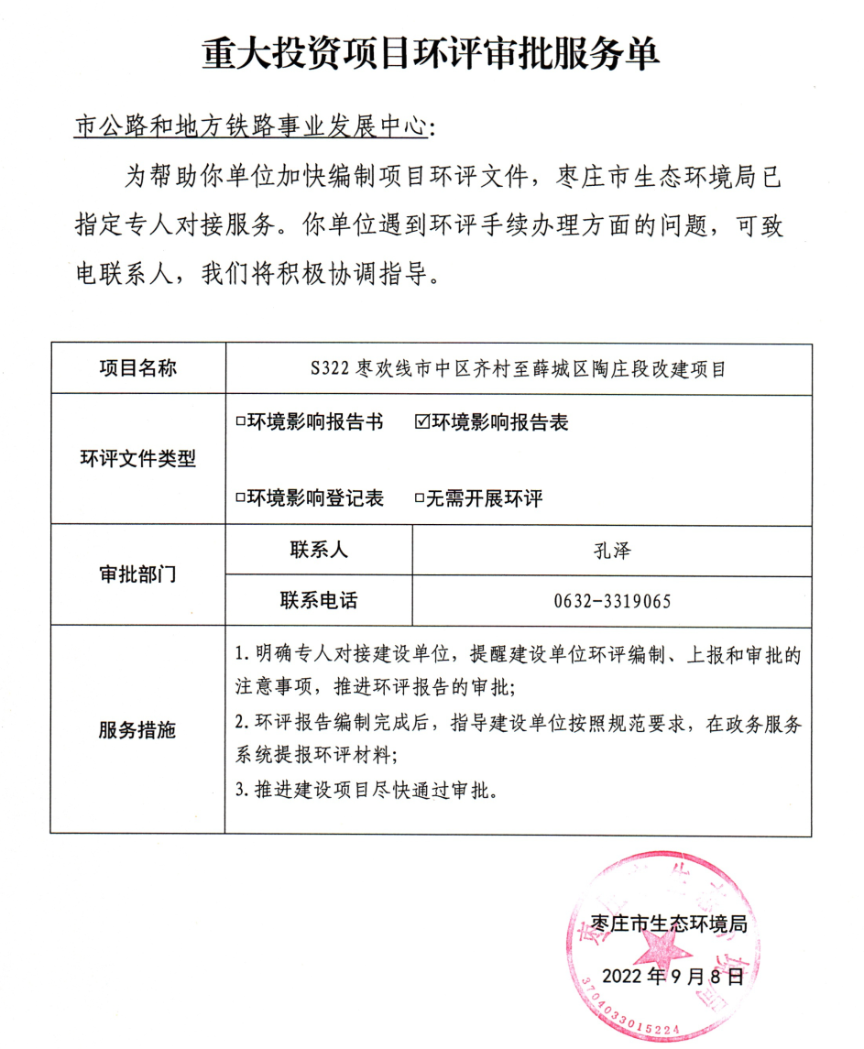
（一）强化重点项目保障
强化重大投资项目、政策性开发性金融工具项目等环评服务保障，对重大项目环评编制、审查和审批阶段出现的疑难问题，全程跟踪服务，提供切实可行的解决方案。
对重点项目等开辟绿色通道，完善提前介入、业务指导等联审联批机制，并在符合环保法规政策前提下，尽量简化审批手续、优化审批流程、压缩审批时限，为项目早开工、早投产、早见效创造条件。
健全“要素跟着项目走”保障机制，将碳排放和污染物排放指标向重点项目倾斜，并深入挖掘减排空间、腾出环境容量，为项目提供环境资源要素保障，破解项目落地难题。

Slide 6
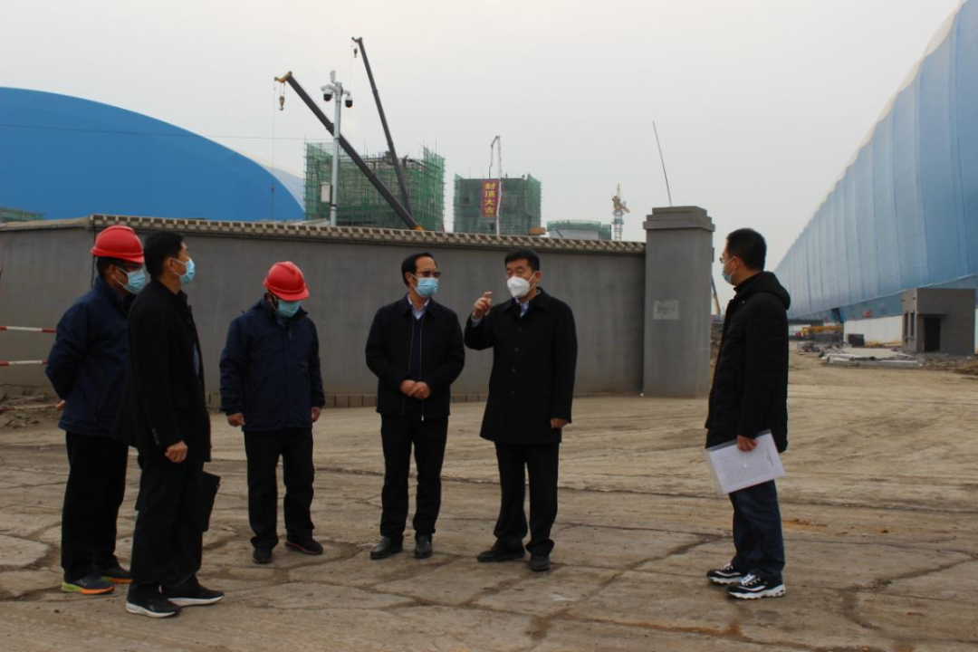
（一）强化重点项目保障
2022年度重点项目保障情况
建立形成全市服务重大投资项目清单和环评管理台账，并对申报政策性开发性金融工具储备的68个项目，逐一对接、指导项目单位办理环评手续，每周进行调度、跟进督促。
1.先后为联泓联泓格润（山东）新材料有限公司新能源材料和生物可降解一体化、正凯数字化智慧纺纱等省重大项目解决了总量指标和环评批复难点重点问题；
2.开通绿色通道从速审批了周村水库、马河水库、岩马水库增容、引调水工程等政策性开发性金融工具（基金）项目；
3.向各区（市）、高新区、各大企业发送了《关于做好拟建项目污染物总量指标来源前期论证的函》，确保项目落地可行性。

Slide 7
（二）助力重点行业企业提级增效
A级企业及绩效引领性企业
B级企业
在秋冬季重污染应对时，采取自主减排措施，不需限产、 停产。
采取以限产代停产、
降低负荷等方式。
引导治污减排
促进绿色发展
C级企业
D级企业
采取“以停代限”方式，执行较严格的管控措施。
红橙黄三级预警期间采取停产方式。

Slide 8
（二）助力重点行业企业提级增效
重点行业绩效分级成效
近年来，我局坚持把重点行业绩效分级管理作为推动企业提升环境精细化管理水平、实现行业绿色转型高质量发展的重要手段，多措并举，强力推进，取得明显成效。
结合我市产业特点，我市在全省率先制定了人造石英石行业和煤化工行业的地方绩效分级标准，有力的推动了我市特色行业的转型升级。
目前已创成绩效引领性企业7家，B级企业13家。已申报成功的B级企业中，有2家企业同时纳入重点外贸保障类企业清单。1家煤化工企业和2家人造石英石行业创成地方A级企业。

Slide 9
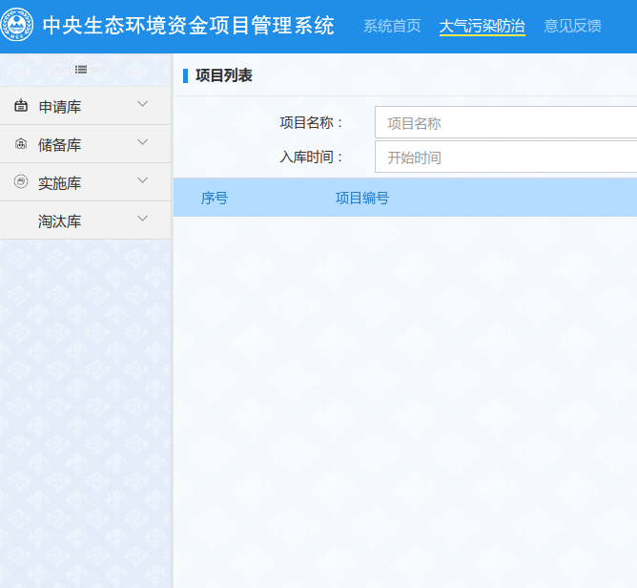
（三）指导企业争取中央大气污染治理资金
国家鼓励工业企业，特别是水泥、焦化等重点行业企业在稳定达标的基础上采取深度治理措施，进一步减少污染物排放，促进区域环境空气质量持续改善，并设置专项生态环境资金予以补助。
资金申报以项目为基础，以中央生态环境资金项目管理系统为依托，符合要求的项目将得到国家一定比例的资金支持。
我局将持续开展项目申报培训与指导，优化市、区（市）两级申报程序，帮助企业争取支持。

Slide 10
（三）指导企业争取中央大气污染治理资金
中央大气污染治理资金申请明白卡
什么是中央大气污染防治资金？
如何申报中央大气污染防治资金？
中央大气污染防治资金是指通过中央一般公共预算安排的，专门用于支持大气污染防治和协同应对气候变化方面的资金。工业企业可作为项目实施主体申请中央大气污染防治资金用于具体的符合申报条件的工业污染治理项目。
符合中央大气污染防治资金重点支持项目要求的企业可向辖区生态环境部门提出申请，并提交相关申报资料，经县级生态环境部门初步审核后进入中央生态环境资金项目管理系统进行入库申报，经市、省审核后提交生态环境部，生态环境部一般每年4月和9月分别组织开展一次项目入库审核，审核通过后纳入中央项目储备库。

Slide 11
（三）指导企业争取中央大气污染治理资金
中央大气污染治理资金重点支持项目
传统产业集群治理项目
淘汰类
奖补项目
VOC_{S}综合治理项目
燃煤设施拆除或清洁能源改造项目
重点行业污染治理项目
1.对铸造、耐火材料、石灰、化工、包装印刷、家具、彩涂板、零部件制造、人造板等行业开展传统产业集群综合整治。
2.集中喷涂中心、有机溶剂集中回收处置中心、活性炭集中再生中心建设。
1.产能置换和落后产能淘汰项目除外。
3.规模小、煤耗高、服役时间长、排放强度大的煤电机组。
4.电厂等热力管网覆盖范围内的燃煤锅炉。
5.砖瓦窑、工业炉窑、自备电厂等重点行业企业淘汰。
6.大气污染物排放强度高、治理难度大的工艺和设备。
1.化工、涂装、医药、包装印刷等行业为重点，实施水性、高固体分、无溶剂、粉末等低VOCs原辅材料和产品源头替代。
2.对单一VOCs废气治理设备进行升级改造。
1.不具备上网条件的现役自备燃煤机组（含煤与其他燃料混烧机组）。
2.使用煤气发生炉的企业采用清洁能源替代。
3.重点区域或重点群众农村清洁取暖运行补贴由试点城市奖补专项支持。
1.水泥、焦化等行业以及工业锅炉、炉窑为重点，提升治理水平，持续降低氮氧化物排放量。
2.水泥、焦化行业全流程超低排放改造。
3.燃气锅炉推行低氮燃烧改造。
4.砖瓦、铸造等行业实施深度治理。
人才理念、营销理念
人才理念、营销理念
人才理念、营销理念

Slide 12
（三）指导企业争取中央大气污染治理资金
申请中央大气污染治理资金要求
治理技术要求
申请资料要求
1.明确治理技术和治理目标，所采取治理技术应为行业内现阶段普遍认可的成熟有效工艺。
2.生产线设备改造、企业达标排放改造、烟气脱白（烟羽治理）、新改扩建“三同时”项目、节能改造项目等不可申请中央大气污染防治资金。
3.违反“绿色门槛”制度，或三年内存在严重环保失信和严重环境违法行为的企业不得申请中央大气污染防治资金。
1.项目可研报告或实施方案（需包含但不限于企业工艺流程及排污环节、现有治理技术和排放情况、改造必要性、拟采取技术相关参数、财务水平的投资估算、预期治理效果和改造前后减排效益等）。
2.项目成熟度证明材料（一般为项目备案证明）。
3.项目绩效目标申请表。
4.企业近三年无环境违法和环保失信行为、符合“绿色门槛”制度要求的当地盖章证明文件、企业承诺书。
资金配套要求
绩效目标要求
企业污染治理类申请项目，投资额不得少于200万元，企业配套资金比例一般不少于60%（VOCs源头替代不低于80%）。
1.项目技术路线科学、环境效益良好。
2.主体工艺成熟、高效、适用，工程绩效明确、可量化、可考核。
3.项目建成后能够可持续运行。

Slide 13
（四）实行环评审批简政放权
凡《建设项目环境影响评价分类管理名录（2021年版）》未作规定的建设项目，实施建设项目环评豁免管理。
优化调整市局与各分局建设项目环评审查范围，下放部分环评审批权限，积极支持山亭等区突破创新发展。
简化小微企业环评管理
优化项目环评审批权限
截至目前，全市受理的约62%的建设项目环评实现了仅需备案、无需审批，17类行业环评报告书类建设项目及多个行业环评报告表类建设项目可就近向区级生态环境部门进行申报审查，在简政放权中体现“枣庄效率”。

Slide 14
（四）实行环评审批简政放权
督促产业园区落实跟踪监测要求，园区监测数据报告向社会公开，供入园建设项目环评免费引用。
鼓励编制环评报告表的产业园区同类型小微企业、同类型基础设施项目等开展环评“打捆”审批，统一提出污染防治要求，有效加快基础设施建设、支持集群化招商。
深化规划环评与项目环评联动
符合产业园区规划环评要求的入园建设项目，项目环评可简化区域环境质量现状、主要资源环境制约因素等相应评价内容，共享园区规划环评基础设施的相关评价内容。
目前，全市17个产业园区已编制监测报告并向社会公开，供入园企业免费使用，可节省入园项目近⅓环评费用。

Slide 15
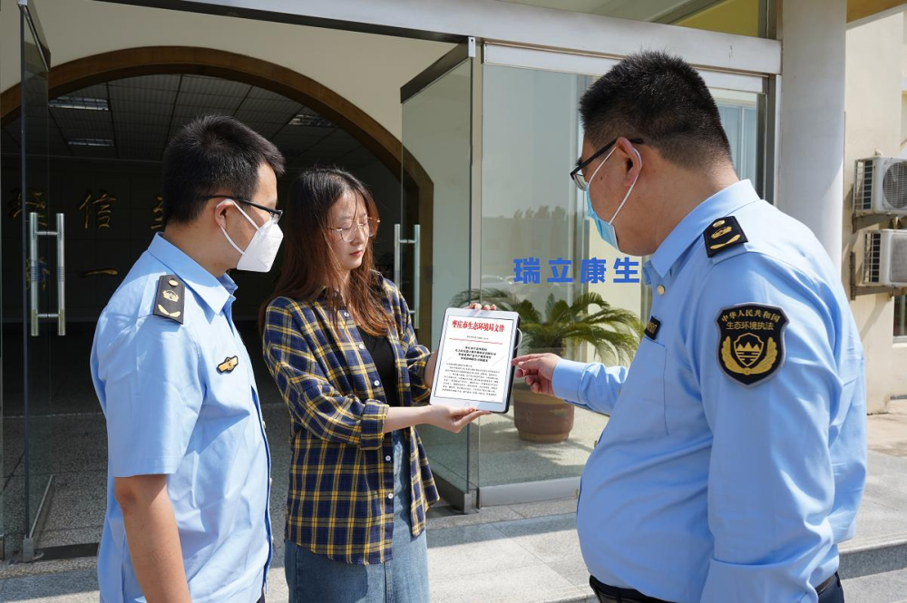
（四）实行环评审批简政放权
全程网办，申报企业可直接线上申报；同步实施窗口前移，方便企业就近线下申报。
推行“全天不断档·全年不打烊”模式，精简压缩审批时限，利用周末评审。
持续提升审批服务
在全省范围内率先实现环评批复“电子证照”，环评批复“零跑腿”电子送达。
通过让“数据多跑路、企业少跑腿”，企业可通过山东政务服务网枣庄站点向我局申报建设项目环评审批业务，经依法审批后，环评批复可通过“爱山东”APP下载获取、使用，以高效率审批切实减轻企业负担。

Slide 16
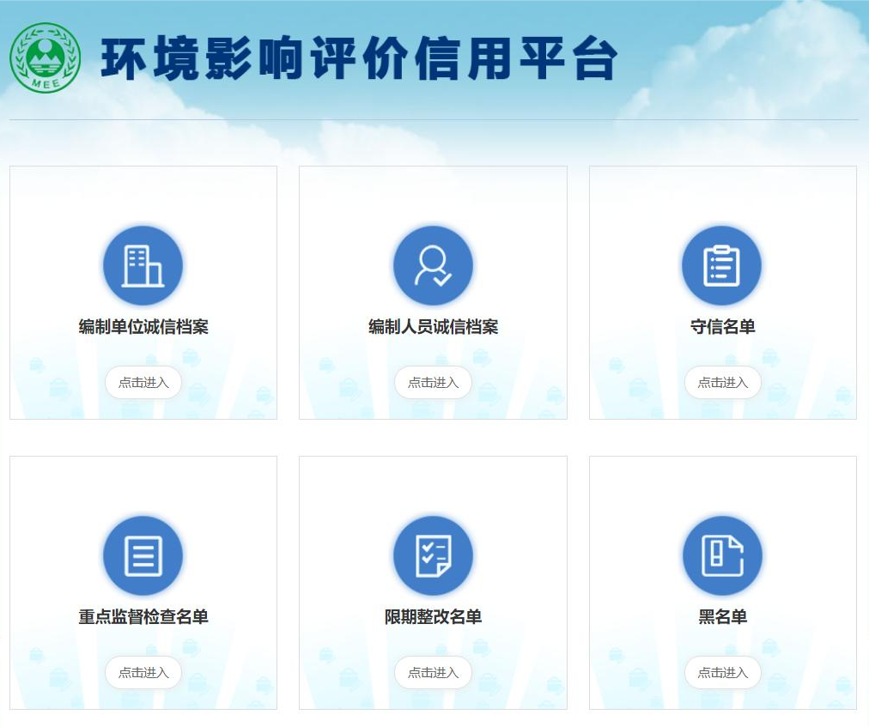
（五）规范环评中介服务市场秩序
通过“环境影响评价信用平台”，督促编制单位、编制人员完善信息公开。在强化社会监督的同时，方便建设单位查询、选择技术单位。
强化环评报告书（表）编制行为监督检查。在日常检查、受理审批、复核等环节，开展编制规范性检查、编制质量检查、编制单位和编制人员情况检查。
推行信用管理。依法依规从严查处环评失信行为，并及时上传至全国统一信用平台，营造守信者受益、失信者难行的良性市场秩序。
通过加强环评中介机构监管，倒逼环评中介机构提升管理服务水平，促进行业健康发展、营造更加公平开放的环评中介市场。不仅便于建设单位择优选择中介服务，也有效保障了环评制度公信力。

Slide 17
（六）推广共享新能源非道路移动机械
为减少柴油非道路移动机械污染、降低企业运营成本，我局大力宣传推广共享新能源非道路移动机械，为有需求的企业、物流园区投放共享电动叉车、铲车。
在前期座谈交流、充分探讨的基础上，鼓励通过企业租赁和物流园区共享两种方式使用。
企业可根据自身实际情况、结合减能降耗需求，自主决定新能源机械的使用、科学选择使用模式，从而大大降低企业使用和运营成本。
园区投放3台以上，企业1台以上，机械车辆的年检、挂牌、保险等费用由推广商全权负责，企业以月卡、年卡等形式租用。
物流园区扫码使用，每小时15或20元。
企业租赁
物流园区共享

Slide 18
（七）优化辐射类行政许可办理流程
积极在辐射类行政许可审批方面减环节、压时限、提效率，通过不断优化审批服务，方便企业、群众办事，更好地激发市场活力和社会创造力 。
推行提前介入服务，按照“一事项一标准”的要求，重塑审批流程，编制了形式直观、简明易懂的审批服务事项办理指南和办理流程图，并在“山东政务服务网”发布，达到了网上可查、电话可询，实现了线上线下无差异的标准化审批服务，进一步减少审批环节，提高审批工作效率。
减环节
优化辐射类行政许可审批
压时限
持续压缩审批事项承诺办结时限。目前，除辐射安全许可证新申请、辐射环评等需要现场踏勘的审批事项外，其余审批事项的办件类型均由承诺件提升为即办件，提高了企业办证效率和办事体验。
建立辐射审批事项“市域通办”工作模式，将辐射安全许可证变更、重新申领、延续、注销，放射源转让备案的办理权限调整至各分局实施，实现“区内事区内办”。同时，推进“不见面”服务，支持企业通过线下邮寄、线上申请方式申报办理辐射业务，推进辐射事项审批增速提效。
提效率

Slide 19
（七）优化辐射类行政许可办理流程
相关案例
案例一：
根据枣庄市生态环境局《关于优化政务服务工作促进经济高质量发展的通知》有关要求，自2022年5月1日起，部分辐射安全许可证审批权限调整由各分局实施。2022年9月30日，滕州市的枣庄市肿瘤医院（枣庄市胸科医院）由滕州分局在当日办理完成辐射安全许可证的变更，真正实现“受理后即办”、“区内事区内办”。
案例二：
疫情期间，南京力聚工程检测有限公司存在放射源需于我市某单位使用，该单位通过邮寄申请材料的方式申报办理放射源异地使用业务。我局受理审核后完成办理，并将办理后的纸质材料寄回，实现“不见面”服务，大幅提高了审批效率和企业办事体验。

Slide 20
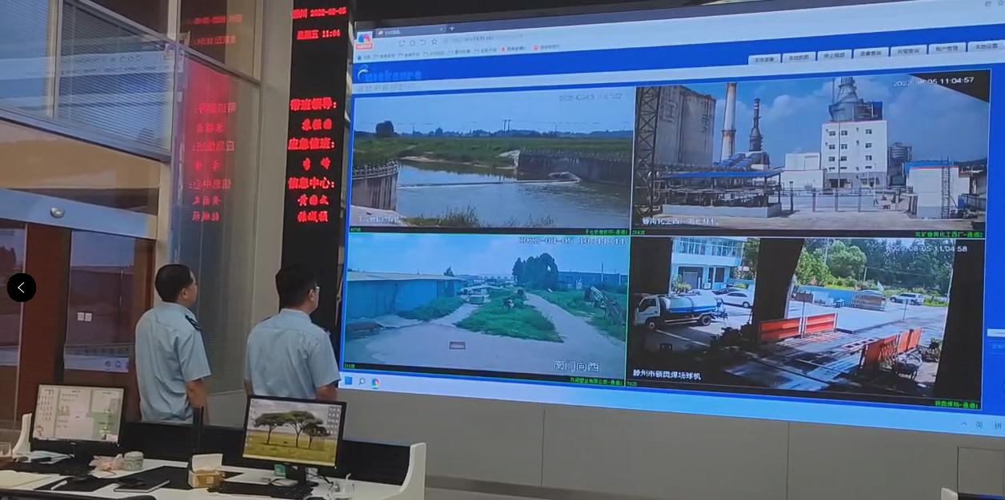
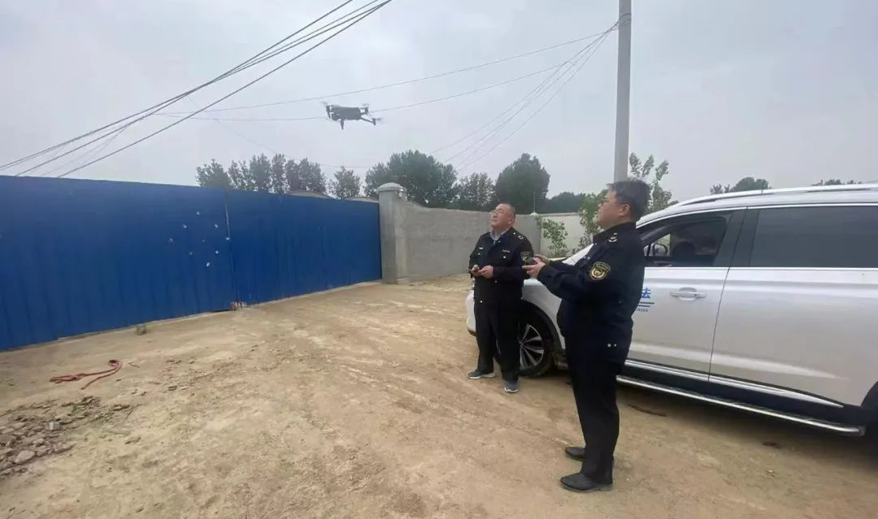
（八）优化监管方式，探索建立“免打扰”服务机制
我局积极开展生态环境监督执法正面清单落实工作，2020年3月，制定《企业复工复产环境执法帮扶专项行动实施方案》（枣环函字〔2020〕10号），建立《枣庄市生态环境监督执法正面清单》。2022年9月28日，对正面清单进行了修订，通过动态调整，精准建立正面清单，并在市生态环境局官网公示，目前纳入执法正面清单企业133家。
对于列入清单的企业，积极开展帮扶指导，并通过在线监测、视频监控、无人机巡查等科技手段，持续推进“非现场”执法。

Slide 21
（八）优化监管方式，探索建立“免打扰”服务机制
纳入条件
可以纳入
污染治理及环保管理水平先进、环境信用评价连续2年以上为绿标、具备在线（用能、用电）监控等非现场执法条件、之前1年内自动监测数据小时均值达标率99%以上的行业标杆企业
企业被移出正面清单后，原则上3年内不得再次纳入。对于存在因管理不善导致超标排放且未主动报告，或存在恶意偷排、篡改台账记录、逃避监管等恶意环境违法行为的，永远不得再次纳入。
鼓励纳入
省市新旧动能转换重大工程、资源要素产出高的企业，与民生保障密切相关的企业（畜禽养殖类除外），污染物排放量小、环境风险低、吸纳就业能力强的小微企业
列入正面清单可享受的“优待”
涉危、涉爆、危险废物经营等特殊行业企业，山东省生态环境保护综合执法智慧监管系统中标记为中、高风险企业，5年内发生过较大及以上安全生产事故企业
不得纳入
对纳入正面清单企业，采取在线监控、用电监控等非现场执法方式，除信访举报核实等情形外，免除现场执法检查，做到无事不扰。
暂不纳入
城镇污水处理厂、垃圾焚烧发电厂、医疗机构等

Slide 22
（九）推进柔性执法包容审慎执法
2022年10月9日，我局印发了《枣庄市生态环境局轻微违法行为不予行政处罚和一般违法行为从轻或减轻行政处罚事项清单（2022年版）》（枣环字〔2022〕64号），规定30种可以不予处罚的情形、6种可以从轻或减轻处罚的情形。
序号 | 违法行为 | 适用条件
1 | 在线监测日均值超标或手工监测瞬时值超标 | ①超标倍数＞0.1倍，但均≤0.3倍；②及时完成整改并达标排放的
2 | 超标排放污染物，噪声超标1分贝以上3分贝以下 | 自动监测数据等证据显示次日完成整改并达标的或者未安装自动监测设备，收到超标报告后7日内提供证据证明已完成整改并达标的
3 | 建设项目环境影响评价文件已审批，未经验收，建设项目投入生产或者使用 | ①配套建设的环保设施已按环评要求建设完成并正常运行；②污染物达标排放的；③投入生产未超过6个月
4 | 未按照规定安装、使用自动监测设备或未与生态环境主管部门联网的 | ①经责令改正后1个月内按规范安装、联网完毕；②期间污染物达标排放
5 | 一般工业固体废物露天堆放 | ①首次被发现;②经责令改正后及时改正的；③堆放面积在10平方米以上100平方
6 | 违法行为应受到的处罚金额5万元以上 | 积极履行生态损害赔偿责任，自立案之日起60日内足额缴纳生态损害赔偿金的
·从轻或减
轻处罚情
形（6项）

Slide 23
（九）推进柔性执法包容审慎执法
不予处罚事项（30项）
序号 | 违法行为 | 适用条件
1 | 未依法填报排污登记表 | ①首次被发现；②经责令改正后及时按照规定填报排污信息的
2 | 未按要求(时间或者内容)提交排污许可证执行报告 | ①首次被发现；②自检查发现之日起10日内按要求完成整改的
3 | 污染物排放方式或者排放去向不符合排污许可证规定 | ①变更的排放方式或者排放去向明显有利于污染防治的；②自检查发现之日起10日内重新提出排污许可证申请的
4 | 未按照排污许可证规定及时公开污染物排放信息或者公开内容不全 | ①首次被发现；②经责令改正后及时改正的（不含公开内容弄虚作假行为）
5 | 未建立环境管理台账记录制度，或者未按照排污许可证规定记录 | ①首次被发现；②经责令改正后及时改正的
6 | 排污许可证有效期届满未申请延续或者延续申请未经批准排放污染物，或依法应当重新申请取得排污许可证，未重新申请取得排污许可证排放污染物 | ①首次被发现；②违法持续时间在1月内；③符合延续条件、重新申请条件，能够通过延续、重新申领审批；④排放污染物不涉及一类水污染物或有毒有害物质；⑤责令改正后7日内提出延续申请，或重新提出排污许可证申请的
7 | 超标排放污染物，常规污染物单因子超标0.1倍以内，或PH值5以上10以下，或噪声超标1分贝以内 | 自动监测数据等证据显示次日完成整改并达标的或者未安装自动监测设备，收到超标报告后7日内提供证据证明已完成整改并达标的

Slide 24
（九）推进柔性执法包容审慎执法
不予处罚事项（30项）
序号 | 违法行为 | 适用条件
8 | 未密闭易产生扬尘的物料，或者未采取有效措施防治扬尘污染 | ①首次被发现；②占地面积在20平方米以下; ③经责令改正后及时改正的
9 | 不正常使用移动焊烟收集处理设施，或不正常使用其他小型颗粒物收集处理设施、处理后为无组织排放的 | ①首次被发现; ②焊烟收集处理设施或其他小型颗粒物收集处理设施2台以内; ③经现场检查后立即整改的
10 | 不正常运行污染防治设施 | ①因突发故障等非主观故意因素导致；②24小时内及时报告并采取停、限产措施减少污染物排放；③日均值未超标
11 | 一般工业固体废物露天堆放 | ①首次被发现; ②堆放面积在10平方米以下; ③经责令改正后及时改正的
12 | 未建立固体废物管理台账并如实记录 | ①首次被发现；②经责令改正3个工作日内按规定完成整改的
13 | 不规范贮存危险废物 | ①首次被发现；②贮存数量小于0.1吨；③经现场检查指出后立即改正；④未污染外环境的
14 | 未申报危险废物的种类、产生量、流向、贮存、处置等有关资料 | ①首次被发现；②环评、验收、许可证等均未识别出个别危险废物，企业在申报危险废时有遗漏的；③未申报量小于0.1吨的；④经责令改正，及时完成整改的
15 | 未按规范记录危险废物管理台账 | ①通过枣庄市固体废物智慧监管系统如实记录危险废物出入库情况，未另行填写纸质版台账的；②当日改正的

Slide 25
（九）推进柔性执法包容审慎执法
不予处罚事项（30项）
序号 | 违法行为 | 适用条件
16 | 未设置或者未规范设置危险废物识别标志等危险废物管理不规范行为 | ①首次被发现；②经现场检查指出后立即改正；③未造成明显环境污染后果
17 | 未制定环境保护管理制度和操作规定、建立保存环境管理台账或台账记载内容不完整 | ①首次被发现；②经责令改正及时完成整改的；③未造成严重危害后果的
18 | 未公开有毒有害水污染物信息 | ①首次被发现；②责令改正后及时公开；③未造成环境影响的
19 | 按照规定应当披露环境信息单位环境信息未及时公开或者公开内容不全 | ①首次被发现；②按要求及时完成整改；③不含公开内容弄虚作假行为
20 | 未按规定开展突发环境事件的风险评估、环境安全隐患排查治理、应急预案备案、应急培训、储备必要的环境应急装备和物资和公开突发环境事件相关信息 | ①首次被发现；②3年内未发生突发环境事件的；③经责令改正，及时完成整改的
21 | 未按规定和监测规范设置监测点位和采样监测平台 | ①首次被发现；②已设置但未按照规范设置；③经责令改正后按规定期限和要求完成整改的
22 | 建设项目未依法备案环境影响登记表 | ①首次被发现；②经责令改正后5个工作日内按要求完成备案的
23 | 应当编制环境影响报告书、报告表的建设项目，未批先建 | ①处于建设阶段；②无污染物产生；③责令改正后，企业主动停止建设或者恢复原状的；④已提交环境影响报告书、报告表

Slide 26
（九）推进柔性执法包容审慎执法
不予处罚事项（30项）
序号 | 违法行为 | 适用条件
24 | 建设项目环境影响报告（表）编制质量存在《建设项目环境影响报告书（表）编制监督管理办法》第二十六条第一款规定的情形 | 环境影响报告书（表）未按环境影响评价法律法规、标准和技术规范编制的，未造成环境影响评价结论不正确、不合理，经责令改正后及时改正的，免于通报批评处罚
25 | 未按照规定设置大气污染物排放口 | ①首次被发现的；②责令改正后7日内整改完成的；
26 | 违反法律、行政法规和国务院环境保护主管部门的规定设置排污口 | ①首次被发现的；②责令改正后7日内整改完成的；
27 | 污染物排放口位置或者数量不符合排污许可证规定 | ①首次被发现的；②责令改正后7日内重新提出排污许可证申请的
28 | 建设项目排气筒未按照环评批复高度要求建设 | ①首次被发现；②排气筒建设在密闭空间内，污染物排放在密闭空间未直接排放至外环境；③责令改正后日内完成整改的
29 | 加油站未按照国家有关规定安装并正常使用油气回收装置 | ①首次被发现；②气液比监测结果不符合标准限值；③经责令整改后立即改正的
30 | 违法行为首次被发现且应受到的处罚金额不足5万元 | 积极履行生态损害赔偿责任，自立案之日起60日内足额缴纳生态损害赔偿金的

Slide 27
（九）推进柔性执法包容审慎执法
柔性执法取得成效
17余
万元
通过实施从轻或者减轻处罚，共计减轻处罚17.0287万元。
2022年以来，对符合枣环字〔2022〕64号清单相关适用条件的违法行为给予“不罚”“轻罚”。
67
家次
7
家次
对7家次符合减轻或从轻处罚条件的排污单位从轻或者减轻处罚。
共对67家次轻微违法行为的排污单位不予处罚。

Slide 28
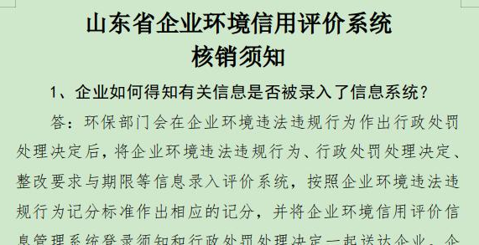
（十）推行环保信用评价核销
企业提出异议
生态环境部门复核
我局在依法送达行政处罚决定时，同步送达《山东省企业环境信用评价系统核销须知》。对查询方式、申请核销程序、所需材料等进行详细说明，并佐以截图分步骤告知。企业整改完成环境违法违规行为后，可按程序申请信用核销。
企业自知道或应当知道之日起7个工作日内，向作出记分的生态环境主管部门书面提出异议，并提供相关证据材料
自收到企业异议之日起3个工作日内（不含现场核查、监/检测、鉴定时间）复核，并告知复核意见
企业申请核销
生态环境部门核实
记分企业按要求整改完成，向作出记分的生态环境主管部门提交核销申请及相关证明材料
自收到企业申请之日起10个工作日内（不含现场核查、监/检测、鉴定时间）核实，完成整改的予以核销

Slide 29
三、各项政策负责科室联系方式
政策名称 | 负责科室 | 联系人 | 联系电话
强化重点项目保障 | 总量办 | 周围 | 0632-3319065
助力重点行业企业提级增效 | 大气环境科 | 纪伟 | 0632-3331609
指导企业争取中央大气污染治理资金 | 大气环境科 | 纪伟 | 0632-3331609
实行环评审批简政放权 | 总量办 | 李巍 | 0632-3319065
规范环评中介服务市场秩序 | 总量办 | 李巍 | 0632-3319065
推广共享新能源非道路移动机械 | 生态环境质量服务中心 | 耿标 | 0632-3320196
优化辐射类行政许可办理流程 | 固体废物与辐射管理科 | 黄凡珂 | 0632-8688068
优化监管方式，探索建立“免打扰” 服务机制 | 综合执法支队 | 朱茂田 | 0632-8688026
推进柔性执法包容审慎执法 | 综合与法规科 | 宋春青 | 0632-8688005
推行环保信用评价核销 | 综合执法支队 | 许瑞多 | 0632-3285050

Slide 30
创一流服务，让企业满意
---谢谢您的观看

